Slide 1
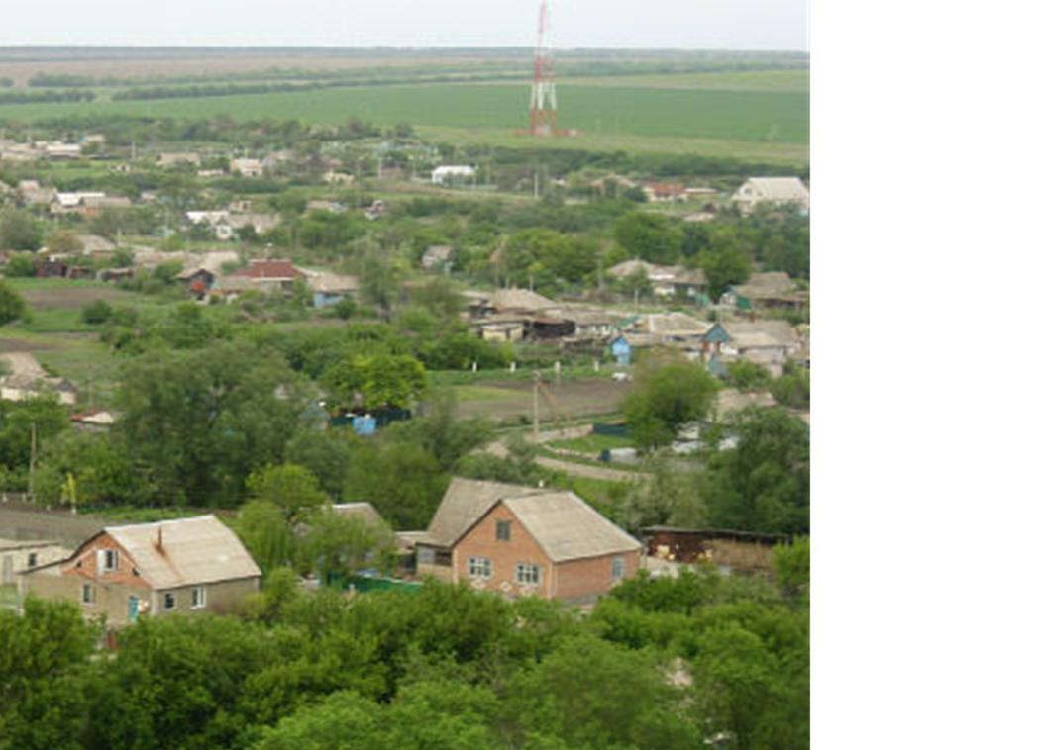
ОТЧЕТ ОБ ИСПОЛНЕНИИ БЮДЖЕТА СУЛИНСКОГО СЕЛЬСКОГО ПОСЕЛЕНИЯ МИЛЛЕРОВСКОГО РАЙОНА ЗА 2024 ГОД

Slide 2
Отчет об исполнении бюджета Сулинского сельского поселения Миллеровского района за 2024 год подготовлен в соответствии с требованиями:
- Бюджетного кодекса Российской Федерации;
- Решения Собрания депутатов Сулинского сельского поселения « Об утверждении Положения о бюджетном процессе в Сулинском сельском поселении»;
- Инструкции о порядке составления и представления годовой,
квартальной и месячной отчетности об исполнении бюджетов бюджетной системы Российской Федерации, утвержденной Приказом Министерства финансов Российской Федерации от 28.12.2010 г. № 191н.

Slide 3
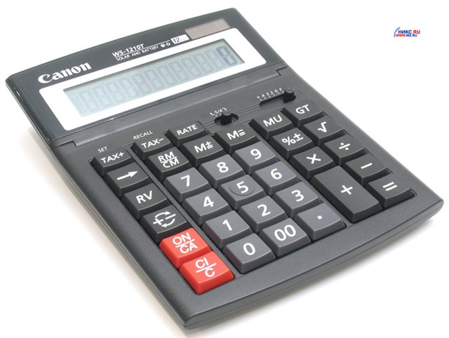
Основные показатели бюджета Сулинского сельского поселения Миллеровского района за 2024 год
Наименование | Кассовое исполнение за 2023 год | Кассовое исполнение за 2024 год | Темп роста , в процентах
Доходы, всего | 17266,8 | 15585,1 | 90,3
в том числе:
Налоговые и неналоговые доходы | 10182,3 | 11194,3 | 109,9
Безвозмездные поступления | 7084,5 | 4390,8 | 62,0
из них:
Дотация на выравнивание бюджетной обеспеченности | 3184,5 | 4187,5 | 131,5
Расходы, всего | 17228,6 | 16222,1 | 94,2
Дефицит (-), профицит (+) | 38,2 | -637,0 | В 16,7 раз

Slide 4
Динамика поступлений доходов бюджета Сулинского сельского поселения Миллеровского района тыс. рублей

Slide 5
Динамика доходов бюджета Сулинского сельского поселения Миллеровского района в 2020-2024 гг.

Slide 6
Объем налоговых и неналоговых доходов бюджета Сулинского Миллеровского района в 2024 году всего 11194,3 тыс. рублей

Slide 7
Динамика собственных доходов бюджета Сулинского сельского поселения Миллеровского района

Slide 8
Структура налоговых и неналоговых доходов бюджета Сулинского сельского поселения Миллеровского района в 2024 году составили 11194,3 тыс. рублей.

Slide 9
Объем безвозмездных поступлений от других бюджетов бюджетной системы Российской Федерации в бюджет Сулинского сельского поселения Миллеровского района тыс. рублей
Наименование | 2020 год | 2021 год | 2022 год | 2023 год | 2024 год
Всего | 6983,0 | 4640,6 | 3388,0 | 7084,5 | 4390,8
Дотации | 5584,1 | 2962,2 | 3132,4 | 3184,5 | 4187,5
Субвенции | 231,3 | 240,4 | 255,6 | 178,3 | 203,3
Иные межбюджетные трансферты | 1167,6 | 1438,0 | 0,0 | 3721,7 | 0,0

Slide 10
Динамика безвозмездных поступлений от других бюджетов бюджетной системы Российской Федерации в бюджет Сулинского сельского поселения Миллеровского района

Slide 11
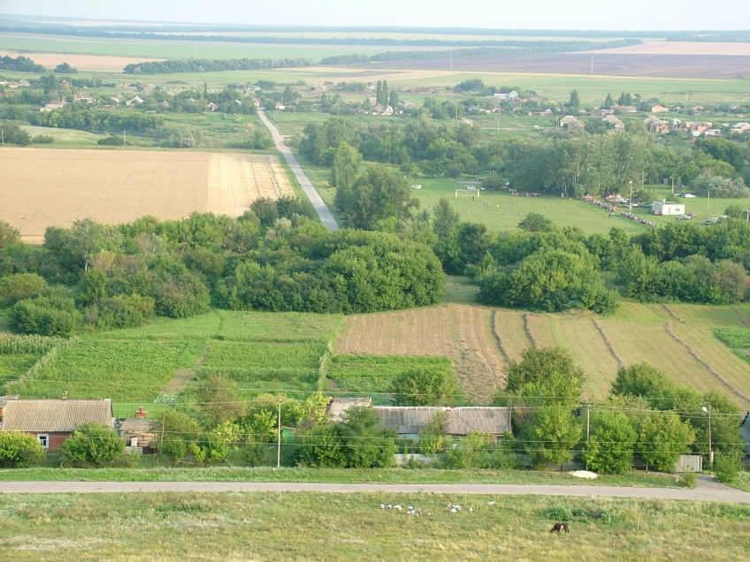
Расходы бюджета Сулинского сельского поселения Миллеровского района за 2024 год

Slide 12
Динамика расходов бюджета Сулинского сельского поселения Миллеровского района в 2020-2024 гг.

Slide 13
Структура расходов бюджета Сулинского сельского поселения Миллеровского района в 2024 году 16222,1 тыс. рублей

Slide 14
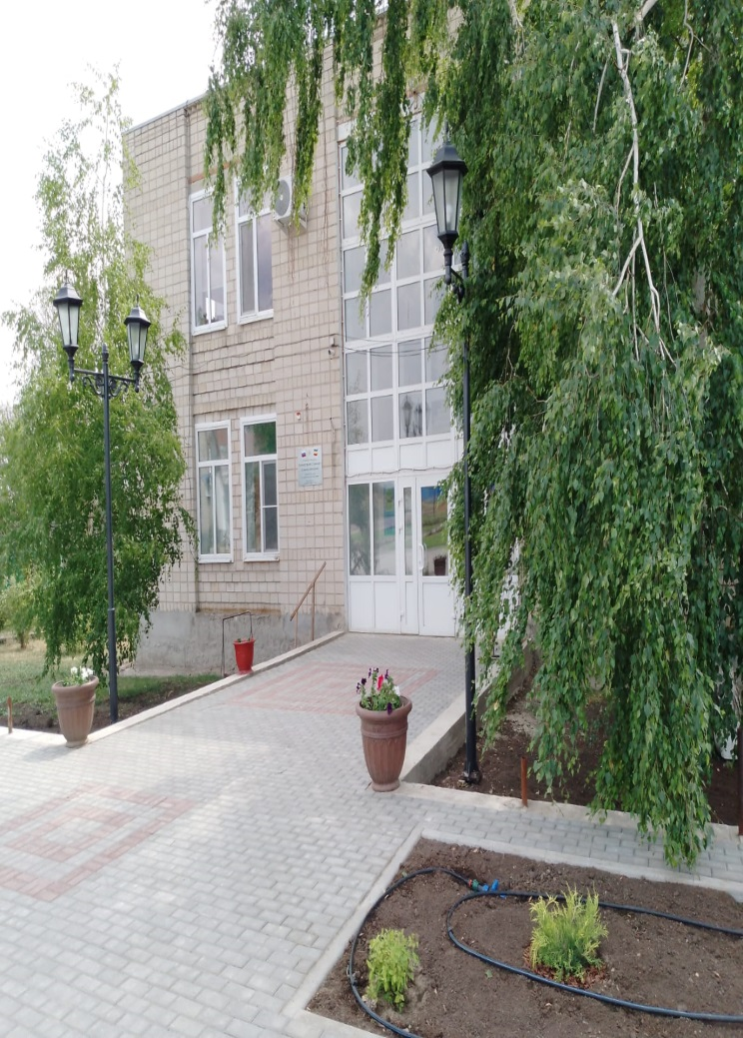
Раздел «Общегосударственные вопросы»
Расходы бюджета Сулинского сельского поселения Миллеровского района по данному разделу составили 6593,6 тыс. рублей.

Slide 15
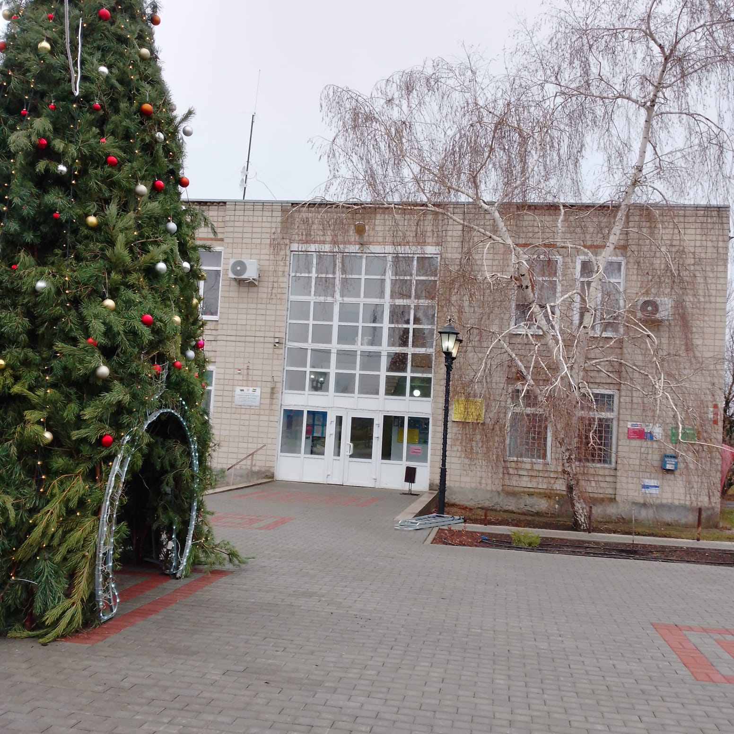
Раздел «Национальная оборона»
Расходы бюджета Сулинского сельского поселения Миллеровского района по данному разделу составили 203,1 тыс.рублей.
Расходы по подразделу «Мобилизационная и вневойсковая подготовка» направлены на расходы по осуществлению первичного воинского учета на территориях, где отсутствуют военные комиссариаты.

Slide 16
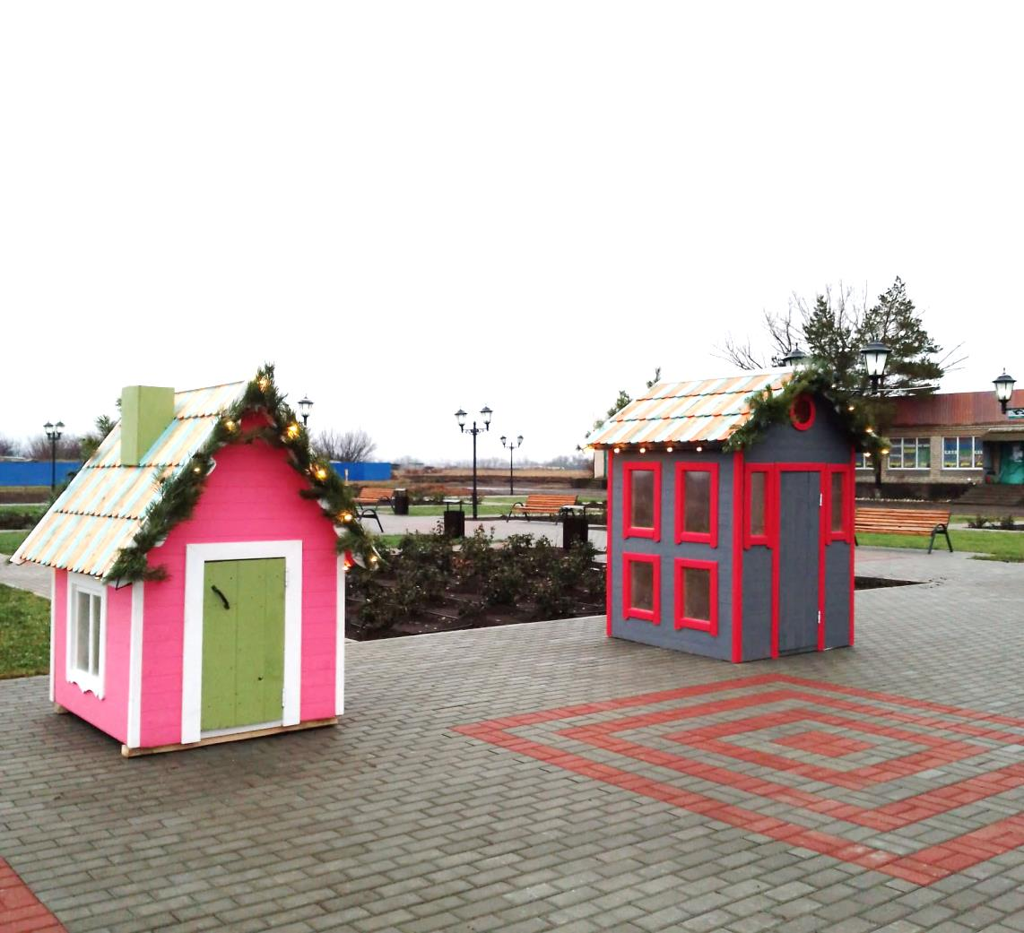
Раздел «Национальная безопасность и правоохранительная деятельность»
Расходы бюджета Сулинского сельского поселения Миллеровского района по данному разделу составили 95,8 тыс.рублей.
Расходы по подразделу «направлены на расходы по содержанию спецтехники и приобретению ранцевых огнетушителей.

Slide 17
Раздел «Жилищно-коммунальное хозяйство»
Расходы бюджета Сулинского сельского поселения Миллеровского района по данному разделу профинансированы в сумме 2574,5 тыс. рублей.
Расходы направлены на:
- ремонт и содержание сетей уличного освещения в сумме 295,6 тыс.рублей;
- расходы на потребление электрической энергии в сумме 725,0 тыс.рублей;
- расходы на озеленение в сумме 9,5 тыс.рублей;
- содержание мест захоронения в сумме 132,4 тыс. рублей;
- прочие мероприятия по благоустройству в сумме 48,9 тыс.рублей;
- расходы на реализацию инициативных проектов в сумме 1363,1 тыс.рублей.

Slide 18
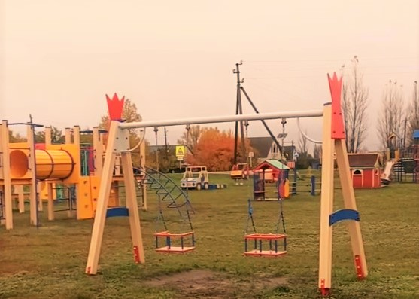
Раздел «Образование» Расходы бюджета Сулинского сельского поселения Миллеровского района по данному разделу исполнены в сумме 6,1 тыс. рублей. Расходы по подразделу «Профессиональная подготовка, переподготовка и повышение квалификации» составили 6,1 тыс. рублей.

Slide 19
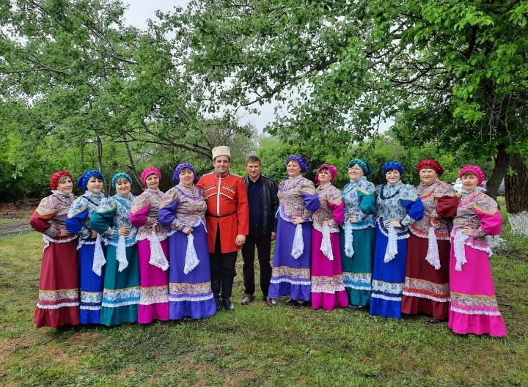
Структура расходов бюджета Сулинского сельского поселения Миллеровского района в 2024 году по отрасли «Культура»

Slide 20
Расходы по разделу «Социальная политика» в 2024 году
Выплата государственной пенсии за выслугу лет лицам, замещавшим муниципальные должности муниципальной службы:
2024год - 97,6 тыс.рублей

Slide 21
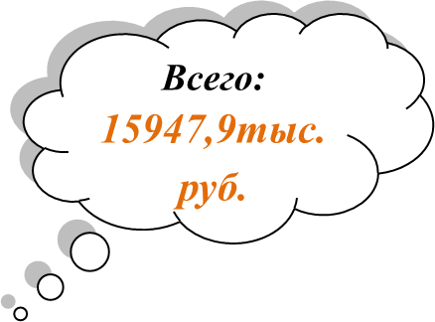
Расходы бюджета Сулинского сельского поселения
на реализацию муниципальных программ
в 2024 году
«Управление муниципальными финансами и создание условий для эффективного управления муниципальными финансами» | 7591,4
«Муниципальная политика» | 6,1
«Обеспечение пожарной безопасности и безопасности людей на водных объектах» | 94,8
«Обеспечение качественными жилищно-коммунальными услугами населения Сулинского сельского поселения» | 2581,4
«Информационное общество» | 0,0
«Обеспечение общественного порядка и противодействие преступности» | 1,0
«Развитие культуры» | 5575,6
«Социальная поддержка граждан» | 97,6
Обеспечение жильем граждан, проживающих и работающих в сельской местности | 0,0
Реализация функций иных органов местного самоуправления Сулинского сельского поселения | 274,2
Программные расходы Непрограммные расходы | 15947,9 274,2

Slide 22
Формирование и исполнение бюджета на основе 9 муниципальных программ Сулинского сельского поселения
Бюджет Сулинского сельского поселения Миллеровского района 2024 года сформирован и исполнен в программной структуре расходов на основе утвержденных Администрацией Сулинского сельского поселения 9 муниципальных программ.
На их реализацию было направлено в 2024 году 15947,9 тыс. рублей.

